Slide 1


AGILE VÀ scrum
NHÓM ce

Slide 2

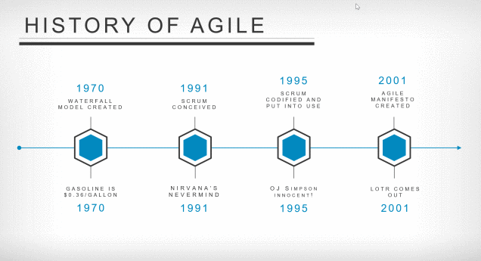
Trong giai đoạn những năm 1990 trên thế giới xảy ra cuộc khủng hoảng của quá trình phát triển phần mềm. Những phương pháp phát triển phần mềm theo cách truyền thống ngày càng bộc lộ nhiều nhược điểm và tỷ lệ các dự án thật bại cao.
Nhiều cá nhân và công ty phần mềm đưa ra nhiều phương pháp phát triển nhưng chỉ phù hợp với từng dự án của mình

Slide 3

Agile
Năm 2001 nhóm 17 người có uy tín trong nghề phát triển phần mềm thời điểm đó đã gặp nhau và đi đến thống nhất cho ra đời một bản tuyển ngôn Agile

Slide 4
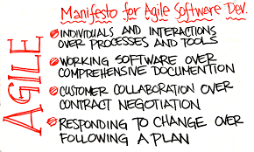
Các tuyên ngôn của AGILE
“Cá nhân và sự tương tác hơn là quy trình và công cụ”
“Phần mềm chạy tốt hơn là tài liệu đầy đủ”
“Cộng tác với khách hàng hơn là đàm phán hợp đồng”
“Phản hồi với sự thay đổi hơn là bám theo kế hoạch”
Lưu ý: Mặc dù các điều bên phải vẫn có giá trị. Nhưng các mục ở bên trái luôn được đánh giá cao hơn

Slide 5

Agile LÀ GÌ?
Agile là mô hình phát triển linh hoạt, dựa trên phương thức lặp (iterative) và tăng trưởng (incremental). Trong đó khuyến khích việc lập kế hoạch thích ứng, phát triển tăng dần, chuyển giao sớm, và cải tiến liên tục.
Thường được ứng dụng để thực hiện các dự án phần cứng và phần mềm trong một tổ chức /công ty

Slide 6
Ứng dụng và mục đích của AGIle
Được ứng dụng nhiều nhất trong cái công ti phát triển phần mềm, các dự án công nghệ thông tin. Có thể ứng dụng cho các công việc làm nhóm .
Mục đích của các phương pháp Agile là giúp các doanh nghiệp đạt được sự linh hoạt (Agility), từ đó nâng cao sức cạnh tranh và phát triển bền vững. Các phương pháp Agile đã thay đổi diện mạo thế giới không chỉ trong Phát triển phần mềm mà còn đang thể hiện giá trị trong các lĩnh vực khác như Marketting (Agile Marketting), giáo dục (EduScrum, Lean Edu, v.v.), thiết kế (Lean UX, Design Thinking), khởi nghiệp (Lean Startup) và Phần cứng.

Slide 7
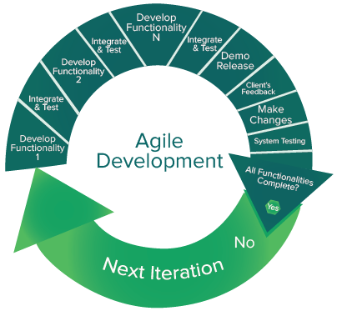
MÔ HÌNH AGILE

Slide 8
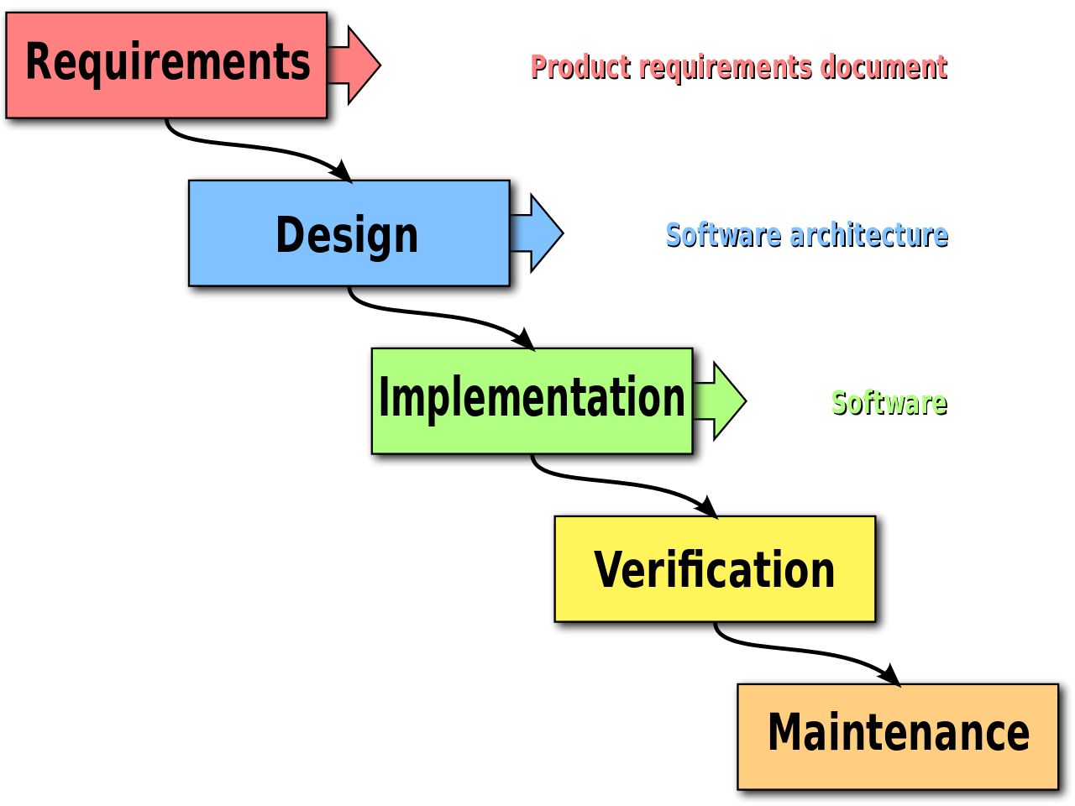
WATERFALL & AGILE

Slide 9
Ưu điểm của AGile
Đặt được sự hài lòng của khách hàng bằng cách bàn giao nhanh chóng các sản phẩm có ích
Con người và tương tác được nhấn mạnh hơn
Khác hàng và người thử nghiệm liên tục trao đổi với nhau
thường xuyên thích nghi với hoàn cảnh thay đổi
Hợp tác hàng ngày giữa các khách hàng và các lập trình viên giúp giảm thiểu sai sót

Slide 10
Nhược điểm của AGILE
Rất khó đánh giá những nỗ lực bắt buộc khi bắt đầu chu trinh phát triển phần mềm
Thiếu sự nhấn mạnh vào thiết kế và tài liệu cần thiết
Dự án có thể dễ dàng off-track(sai hướng) nếu đại diện khách hàng không rõ kết quả cuối cùng mà họ muốn
Chỉ những lập trình viên có kinh nghiêm mới có thể đưa ra quyết định cần thiết trong quá trình phát triển

Slide 11
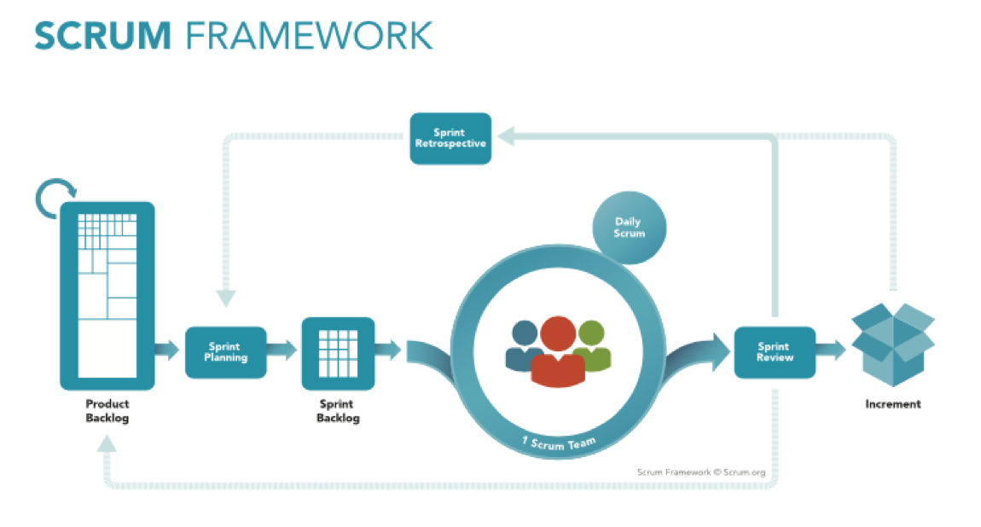
Scrum là gì
Là một thành viên của họ Agile. Scrum được xây dựng dựa trên lý thuyết quản lý tiến trình thực nghiệm hay còn gọi là thực nghiệm luận.
Lý thuyết này chỉ ra rằng tri thức đến từ kinh nghiệm và việc ra quyết định được dựa trên những gì đã biết. Điều này sẽ giúp giảm thiểu rủi ro và tăng tính chính xác đặc biệt là trong môi trường phát triển phần mềm nhiều biến động.

Slide 12
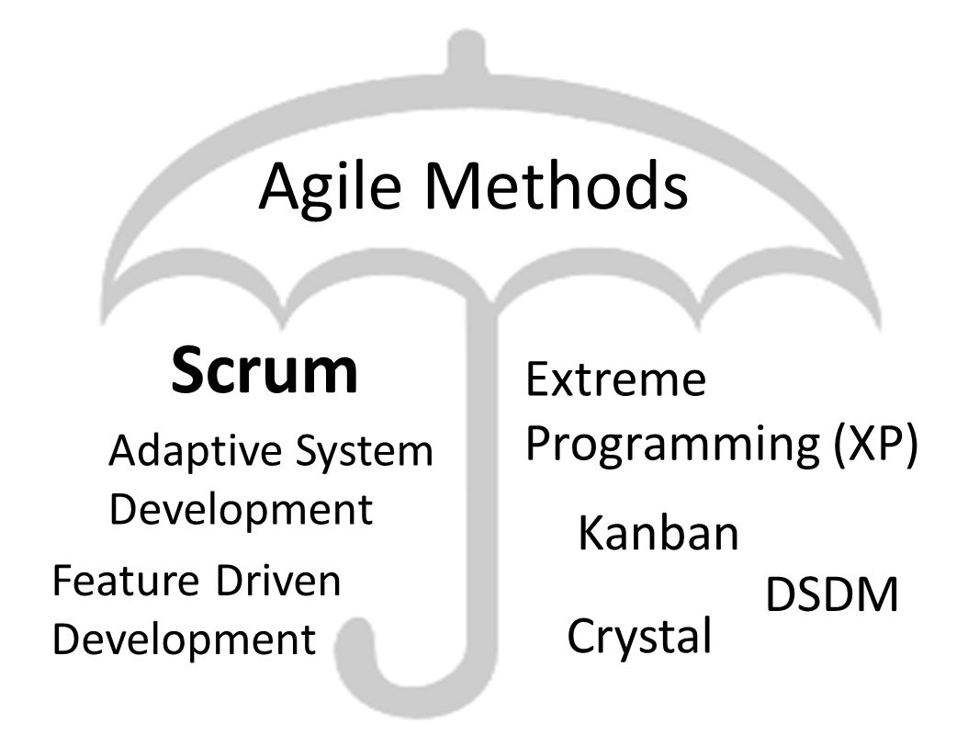
Ứng dụng và mục đích của Scrum
Vì Scrum là 1thành viên của họ Agile nên ứng dụng và mục đích của scrum cũng tương tự như Agile.

Slide 13
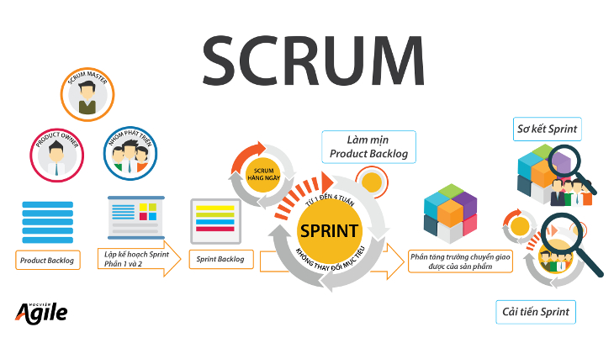
MÔ HÌNH SCRUM

Slide 14
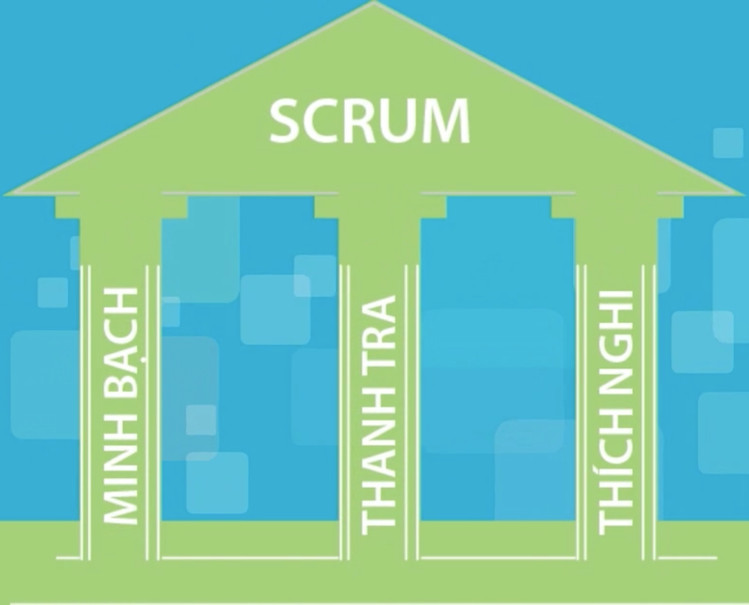
Các yêu tố nồng cốt của SCrum
Minh bạch: phải đảm bảo các kiếm cạnh quan trọng phải hiện thị rõ ràng cho mọi người có liên quan tới dự án. Điều này giúp giảm rủi ro, tăng độ tin cậy, nâng cao chất lương và Giúp đưa ra những quyết định chính xác
Thanh tra: giúp phát hiện các bất thường có xảy ra giúp giảm
Thích nghi: đưa ra các điều chỉnh có lợi cho quá trình phát triển để tránh các vấn đề có thể gây ảnh hưởng tới quá trình phát triển hoặc những ý tưởng thực sự có lợi với dự án

Slide 15
thành phần của SCrum
Quy trình phát triển theo phương pháp srum được thực hiện thông qua các sprint
Mỗi Sprint nhóm phát triển sẽ cho ra được 1 phần thẳng trưởng của sản phẩm
Mỗi Sprint không kéo dài quá 4 tuần và diễn ra liên tục
Mỗi Sprint được đóng khung về thời gian chúng kết thúc vào 1 ngày xác định bất kể các công việc đã hoàn thành hay chưa và không được phép kéo dài thêm thời gian

Slide 16
Thành Phần của SCRum
Bắt đầu Sprint nhóm phát triển sẽ đưa ra các yêu cầu của khác hàng để có thể hoàn thành được để thực hiện
Mỗi ngày nhóm phát triển sẽ họp trong khoảng thởi gian ngắn để thanh tra và điều chỉnh để thực hiện phần công việc còn lại
Trong suốt Sprint không có 1 yêu cầu nào được thêm vào để đảm bảo quá trình thực hiện. Yêu cầu đó có thể đc thêm vào ở sprint tiếp theo
Kết thúc Sprint nhóm sơ kết với các bên liên quan để trình bày nhưng gì đã làm và tiếp nhận ý kiến để đưa vào sprint tiếp theo

Slide 17
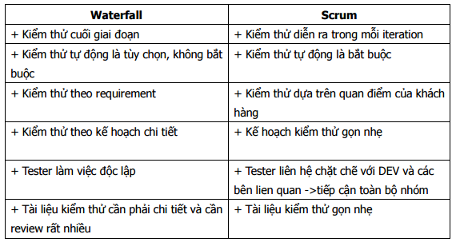
WATERFALL & SCRUM

Slide 18
ưu điểm của Scrum
Cải thiện chất lượng sản phẩm.
Rút ngắn thời gian phát hành phần mềm.
Nâng cao tinh thần làm việc nhóm.
Gia tang tỷ suất hoàn vốn đầu tư.
Tăng mức độ hài lòng của khách hàng.
Kiểm soát dự án tốt hơn.
Giảm thiểu rủi ro.

Slide 19
nhược điểm của Scrum
Trình độ của nhóm là có một kỹ năng nhất định
Phải có sự hiểu biết về mô hình aglie .
Khó khăn trong việc xác định ngân sách và thời gian.
Luôn nghe ý kiến phản hồi từ khách hàng và thay đổi theo nên thời gian sẽ kéo dài khi có quá nhiều yêu cầu thay đổi từ khách hàng.
Vai trò của chủ sản phẩm rất quan trọng, chủ sản phẩm là người định hướng sản phẩm. Nếu chủ sản phẩm làm không tốt sẽ ảnh hưởng đến kết quả chung

Slide 20
Thank You

